Slide 1
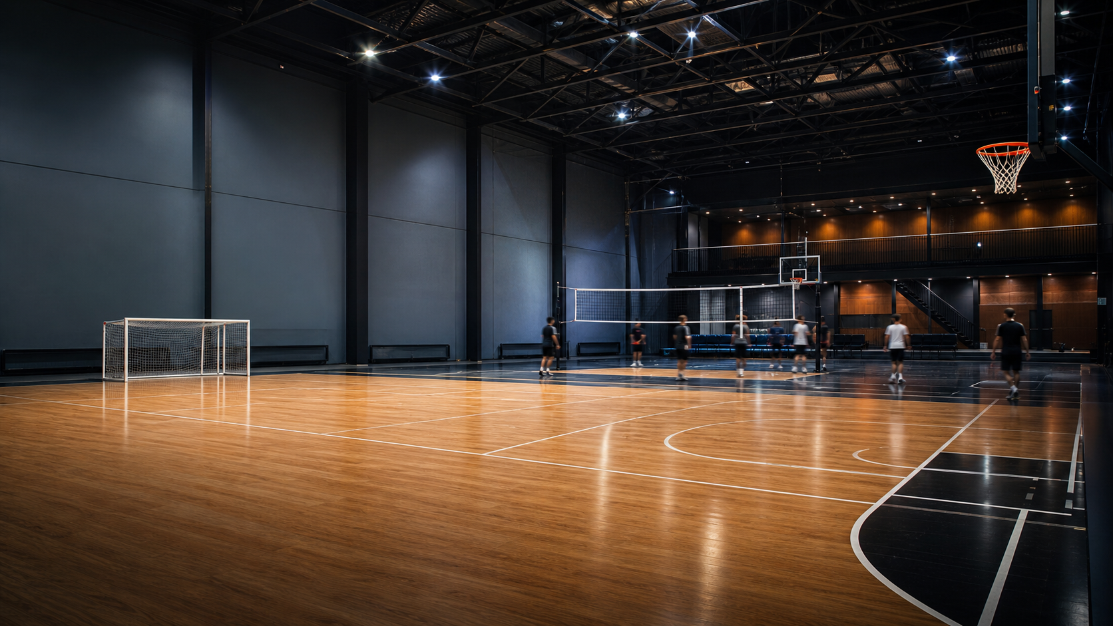
ZAL: marketplace для командных игр в спортзалах
Команда 3
Пихтовников Лев • Брикульский Арсений • Мальцов-Лукъяненко Антон • Набиев Гафур • Зарипов Ренат
pre-seed / ранний рост
10 000 пользователей
комиссия 12%
Приложение для аренды спортивных залов и добора игроков
1/12
Notes:
Здравствуйте. Мы представляем ZAL — сервис, который объединяет аренду спортивного зала, добор игроков и прозрачную оплату. Цель презентации — показать инвестору, почему проект релевантен на pre-seed стадии, какой оффер мы предлагаем и какие milestones достижимы за инвестиции.

Slide 2
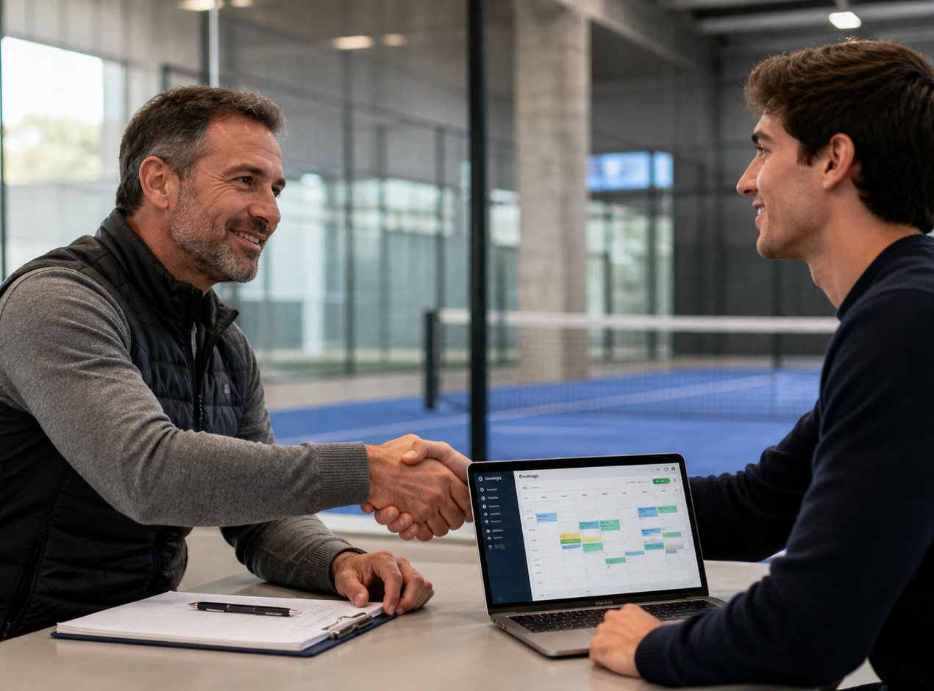
Проблема: игра срывается не из-за спорта, а из-за координации
Одиночке сложно быстро попасть в командную игру, а зал теряет выручку на незаполненных слотах.
“
«Хочу сыграть сегодня/завтра, но не хочу 40 минут искать чат, спорить по оплате и ждать, соберётся ли состав.»
💬
Разрозненные чаты
🏟️
Простой залов
нет статуса мест, оплаты и дедлайна добора
администраторы вручную продают свободные окна
💸
Непрозрачная цена
⏱️
Потеря времени
при недоборе оставшиеся игроки переплачивают
звонки, личные договорённости и отмены в последний момент
80,4 млн
59
занимаются физкультурой и спортом систематически в РФ, 2024
универсальных спортзалов в Москве на FindSport
Источники: ЕМИР/Минспорт — 80,4 млн и 60,3%; FindSport — 59 универсальных залов; репозиторий проекта — боли и JTBD сегмента.
2/12
Notes:
Проблема не в том, что люди не хотят играть. Наоборот, рынок массового спорта большой: по данным ЕМИР/Минспорта, 80,4 млн человек систематически занимаются спортом. Но путь одиночного игрока всё ещё устроен вручную: чат, звонок, перевод капитану и риск, что кто-то не придёт. Мы закрываем не просто бронирование зала, а весь сценарий: игра, добор, оплата и правила.

Slide 3
Клиент: одиночка 18–35, который хочет войти в игру за минуты
Beachhead-сегмент выбран из материалов проекта: боль частая, решение принимается быстро, каналы доступа понятны.
JTBD
Решение должно снять главный страх — неопределённость
Персона: Илья, 26
“
Работает/учится, играет 1–2 раза в неделю. Своей постоянной команды нет: друзья собираются нерегулярно.
Когда у меня свободный вечер, я хочу быстро присоединиться к игре и заранее знать максимум по цене, чтобы матч состоялся без переписок и споров.
слот рядом
1
2
виден состав
футзал
волейбол
баскетбол
✓
Критерии выбора
3
max-цена
цена/max-цена, локация, вероятность проведения, уровень игроков, возврат
4
оплата/возврат
!
Возражение
«А если мне несправедливо начислят долг или игра не наберётся?»
Основание: week3/idea11-gym-rent-segment — персона, JTBD, гипотезы H1–H3; материалы практик №20 и №24.
3/12
Notes:
Наш первый клиент — не абстрактный «все спортсмены», а одиночка, который хочет сыграть в ближайшие 24–72 часа. Это важно для инвестора: мы сужаем стартовый сегмент, не распыляемся и проверяем ценность там, где боль выражена сильнее всего.

Slide 4
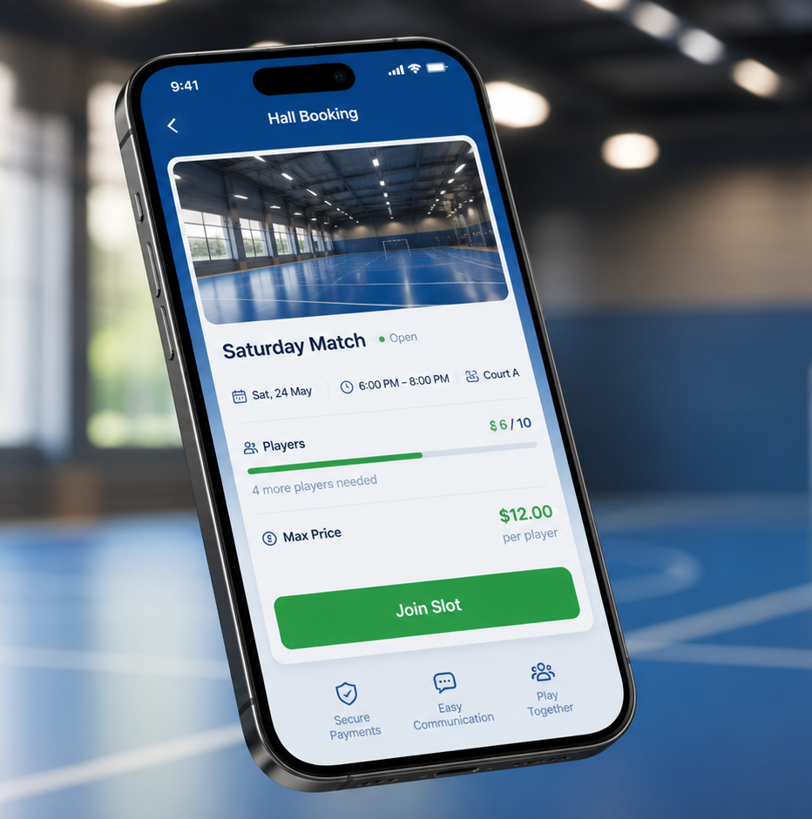
Решение: один поток вместо чатов, звонков и ручных переводов
Каталог слотов + добор игроков + прозрачная max-цена + оплата и возвраты в одном сценарии.
Каталог слотов
Карточка игры
спорт, район, время, доступные места
состав, min игроков, дедлайн, max-цена
Join + оплата
Добор и правила
без overbooking, подтверждение места
уведомления, перерасчёт, возврат
Первый успех: за 1–2 минуты найти игру и понять максимум по цене
MVP уже спроектирован: core-функции, user stories US-1…US-8, логика оплаты/возвратов и админка для залов.
Основание: week6/Idea_Zal — карта функций MVP и пользовательский сценарий; макет экрана — иллюстрация концепции.
4/12
Notes:
Мы не продаём просто бронирование. Наша ценность — собрать игру как сервис: показать слот, людей, цену, дедлайн, оплату и правила на случай недобора. Это именно та логика, которую команда уже описала в MVP и user stories.

Slide 5
Рынок: массовый спорт растёт, но сценарий “войти в игру” ещё ручной
Внешние данные дают масштаб; TAM/SAM/SOM — прозрачная модель с командными допущениями.
80,4 млн
60,3%
70%
59
6 000 ₽/ч
систематически занимаются спортом в РФ
населения 3–79 лет, по ЕМИР/Минспорт
цель Стратегии-2030 по регулярным занятиям
универсальных спортзалов в Москве на FindSport
ориентир аренды поля/зала в Москве
Market sizing: проверяемый beachhead, а не “весь спорт”
“
TAM
139 млрд ₽/год
Окно возможности — объединить booking, добор игроков и прозрачный split payment в одном сценарии.
SAM
16,1 млрд ₽/год
SOM
575 млн ₽ GMV/год
Допущения модели: 12% регулярных платящих, 24 игры/год, ARPU 14 400 ₽/год, take-rate 12%.
Источники: ЕМИР/Минспорт 2024; Стратегия-2030; FindSport; СК «ИГРА»; market sizing — расчёт команды на основе допущений.
5/12
Notes:
Здесь важно честно объяснить: 80,4 миллиона — внешний факт о систематически занимающихся спортом. А TAM/SAM/SOM — модель команды с допущениями. Мы не говорим, что весь рынок сразу наш. Мы показываем, что рынок достаточно большой, а стартуем с узкого сегмента в крупных городах.

Slide 6
Конкуренция: решения есть, но они закрывают сценарий частями
Наше отличие — полный путь одиночного игрока от поиска слота до оплаты и проведения игры.
Фокус на доборе игроков
ZAL
OpenSports
Omby
Playtomic
CourtPass
Spond
Sportin
Telegram/VK
Позиционирование ZAL
booking + добор + max-цена + split payment + правила недобора
Заменители: чаты, звонки администратору, ручной сбор денег. Их сила — привычка; слабость — отсутствие гарантий.
Фокус на booking площадок
Основание: конкурентный анализ проекта — Sportin, Omby, Playo/CourtPass, Playtomic, OpenSports, Spond и ручные замены.
6/12
Notes:
У нас нет задачи доказывать, что конкурентов нет. Наоборот: конкуренты показывают, что рынок существует. Но каждый закрывает часть сценария: одни бронируют площадку, другие собирают игроков, третьи работают с командами. Наша ниша — одиночный игрок в командном спорте, которому нужен весь путь в одном продукте.

Slide 7
Бизнес-модель: 12% take-rate с проведённого слота
Экономика считается от GMV бронирований; один слот даёт около 603 ₽ contribution после переменных вычетов.
Юнит-экономика слота
Аренда
6 000 ₽/ч × 1,5 ч = 9 000 ₽
Игрок
Платформа
Зал
Выручка сервиса
9 000 × 12% = 1 080 ₽
платит долю
удерживает 12%
получает оплату
Эквайринг
10 080 × 2,8% ≈ −282 ₽
УСН
1 080 × 6% ≈ −65 ₽
Резерв/поддержка
−130 ₽
≈1 060
17-й
Contribution
≈603 ₽/слот
слотов/мес. нужно для операционного break-even при fixed ≈640 тыс. ₽
месяц: base-сценарий выходит на месячную безубыточность с учётом роста Opex
Дополнительные доходы позже: приоритет в выдаче, премиум-слоты, B2B-аналитика для залов.
Источники: СК «ИГРА» — ориентир 6 000 ₽/ч; ЮKassa — эквайринг от 2,8%; ФНС — УСН 6%; остальное — расчёт команды.
7/12
Notes:
Важный момент для инвестора — мы считаем не фантазию, а конкретный слот. Ориентир 6 тысяч рублей за час подтверждается реальными площадками. Платформа забирает 12%, но не вся комиссия остаётся нам: платёжная комиссия, УСН, возвраты и поддержка. Поэтому contribution около 603 рублей. Это честнее, чем считать 1080 рублей чистой прибыли.

Slide 8
Traction / validation: что уже есть и что снижает риск инвестора
Стадия: работающий MVP / ранний рост; основной риск — доказать повторяемую ликвидность слотов.
10 000
MVP
3
30–60 млн ₽
пользователей
ядро реализуемо
канала GTM
диапазон оценки
внутренние данные проекта
каталог, карточка, join, оплата, admin API
залы, комьюнити, рефералы
по 3 методам из практики №24
Текущие проверяемые метрики
Метрика | Цель на 6 мес. | Зачем инвестору
Fill rate | ≥60% | доказывает, что слоты реально собираются
CPL | <250 ₽/заявка | снижает риск дорогого привлечения
Повтор | ≥30% | подтверждает retention и LTV
Рефералы | 15–20% | уменьшают зависимость от рекламы
“
Главная проверка: не просто “пользователи есть”, а “игры собираются, оплачиваются и повторяются”.
Команда: 3 fullstack-разработчика + фриланс-дизайн; режим — поддержка и квартальные крупные обновления.
Основание: репозиторий SNKI/MVP; практики №20/24; данные 10 000 пользователей — внутренние данные команды.
8/12
Notes:
На этой стадии инвестор покупает снижение риска. Мы показываем, что есть MVP и аудитория, но не скрываем главный риск: нужно доказать регулярное заполнение игровых слотов. Поэтому все метрики связаны с реальной ликвидностью: fill rate, повтор, стоимость заявки и рефералы.

Slide 9
GTM: стартуем через партнёрские залы, комьюнити и рефералы
Ядро роста — партнёрства с залами + комьюнити-петля через игроков.
Партнёрские залы
Комьюнити
Рефералы
подключить 5–7 залов в первой волне; QR и ссылки на игровые слоты; цель: 150 заявок, CR >20%
посты в Telegram/VK и вузах; сравнить с платной рекламой; цель: CPL <250 ₽ за заявку
бонус за приглашённого игрока; проверить долю новых участников по приглашениям; цель: 15–20%
зал → слот → игроки → кейс → новые залы
пост → заявка → игра → отзыв → новый пост
игрок → друг → игра → бонус → повтор
На 0–3 мес.: доказать канал и unit economics. На 3–12 мес.: масштабировать залы и повторные игры.
Основание: практика №24 — growth loops, AARRR, цели каналов; показатели CR/CPL/referral — целевые ориентиры экспериментов команды.
9/12
Notes:
GTM не должен быть списком активностей. У нас три канала, но ядро — партнёрские залы: там уже есть аудитория и свободные слоты. Комьюнити даёт быстрые заявки, а рефералы должны снизить стоимость привлечения. Поэтому деньги инвестора идут не только в рекламу, а в воспроизводимую петлю роста.

Slide 10
Финансы: сценарии зависят от темпа роста проведённых слотов
Выручка = слоты × 1 080 ₽; contribution ≈603 ₽/слот; break-even в base — 17-й месяц.
Сценарий | M1 | M12 | M24 | Выручка 24 мес. | Опер. результат | Безубыт.
Консервативный | 350 | 511 | 772 | 13,9 млн ₽ | −9,2 млн ₽ | нет
Базовый | 500 | 949 | 1 910 | 27,4 млн ₽ | −3,2 млн ₽ | 17 мес.
Оптимистичный | 600 | 1 472 | 3 918 | 46,4 млн ₽ | +3,6 млн ₽ | 11 мес.
Основание: финансовая модель практики №24; исправленная выручка optimistic = 46,4 млн ₽; оценка компании — 30–60 млн ₽ по 3 методам.
10/12
Notes:
Финансовая модель построена снизу вверх: количество проведённых слотов умножается на выручку 1080 рублей с каждого слота. После переменных расходов остаётся около 603 рублей contribution. В базовом сценарии месячная безубыточность достигается на 17-м месяце, а итоговая оценка компании находится в диапазоне 30–60 миллионов рублей.

Slide 11
Investor Persona: кто нам нужен и почему
Лучший инвестор — не “любой с деньгами”, а партнёр, который снижает риск каналов и пилотов.
Профиль | Основной: бизнес-ангел / pre-seed фонд | Альтернативный: стратегический партнёр / CVC
Стадия | MVP / ранний рост / первые метрики | пилоты, интеграции, доступ к аудитории
Чек | 3–10 млн ₽ | ресурсы + деньги / пилотный бюджет
Интересы | marketplace, sport-tech, consumer app, payments | спортзалы, фитнес-сети, платёжные сервисы, proptech
Что хочет видеть | 10 000 пользователей, рост слотов, fill rate, unit economics | пилот с залами, операционное снижение рутины, платежи
Почему мы интересны | узкий beachhead + понятная комиссия 12% | даем новый канал загрузки залов и онлайн-оплату
Критерии shortlist
pre-seed
чек 3–10 млн ₽
спорт / marketplace
помогает с B2B-залами
понимает риск ликвидности
горизонт 3–5 лет
Основание: Практическое занятие №26 — investor persona, профиль инвестора, оффер и инвестиционный deck.
11/12
Notes:
Наш основной инвестор — ангел или маленький pre-seed фонд, который понимает маркетплейсы и спорт/потребительские сервисы. Но второй логичный тип — стратегический партнёр: сеть спортзалов или платёжный сервис. Для них ценность не только в финансовом росте, но и в доступе к новым клиентам и платежному потоку.

Slide 12
Оффер: 5 млн ₽ на 6 месяцев для доказательства масштабируемости
Деньги идут не “на разработку вообще”, а на milestones, которые повышают оценку и снижают риск.
5 млн ₽
8–14%
6 мес.
Ask: конвертируемый займ / pre-seed; ориентир оценки 30–60 млн ₽
ориентир доли при раунде 5 млн ₽ и pre-money 30–60 млн ₽
горизонт инвестиционного эксперимента
Use of funds
Milestones на инвестиции
25 залов
подключены как партнёры
600–700
коммерческих слотов/мес.
Продукт/разработка — 2.0 млн
B2B-залы — 1.1 млн
GTM/комьюнити — 0.9 млн
≥60%
fill rate
Юр./ПДн/безопасность — 0.4 млн
Инфра/API — 0.3 млн
Резерв — 0.3 млн
<250 ₽
стоимость заявки
≥30%
повторное участие
Investment thesis
15–20%
новые игроки через рефералы
Растущий массовый спорт + ручная координация игр + доказуемая unit-экономика слота = возможность занять узкую нишу до масштабирования в другие города и сегменты.
Источники и основания: Практика №26; финансовая модель №24; ЕМИР/Минспорт; FindSport; СК «ИГРА»; ЮKassa; ФНС; расчёты команды.
12/12
Notes:
Ask: 5 млн рублей на 6 месяцев. Это не просто деньги на содержание команды. Мы продаём инвестору понятный эксперимент: доказать, что сервис может стабильно собирать коммерческие слоты, подключать залы и снижать стоимость привлечения через комьюнити и рефералы. Q&A: 1) Почему 5 млн? — это 6 месяцев runway с продуктом, продажами и GTM. 2) Почему инвестор поверит? — есть MVP, сегмент, модель и ранняя аудитория. 3) Главный риск? — ликвидность слотов. 4) Как снижаете риск? — партнёрские залы и fill rate. 5) Почему не просто чаты? — в чатах нет оплаты, правил, max-цены и гарантии. 6) Почему 12% комиссия? — не ломает цену на игрока и даёт contribution около 603 ₽. 7) Когда прибыль? — base-сценарий выходит в месячный плюс около 17-го месяца. 8) Почему оценка 30–60 млн? — согласование EV/Revenue, VC Method и DCF. 9) Что даст стратегический инвестор? — доступ к залам, платежам и пилотам. 10) Что будет через 6 месяцев? — 25 залов, 600–700 коммерческих слотов в месяц, fill rate ≥60%.

